Slide 1
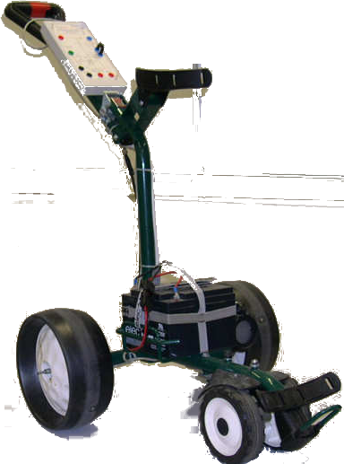
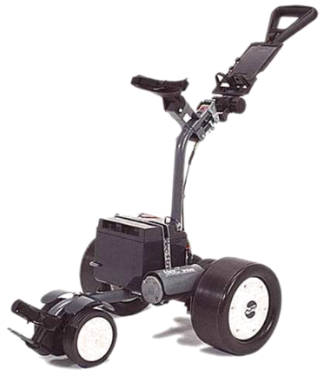
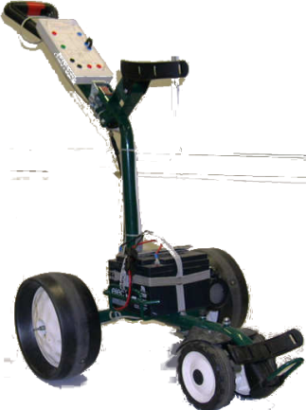
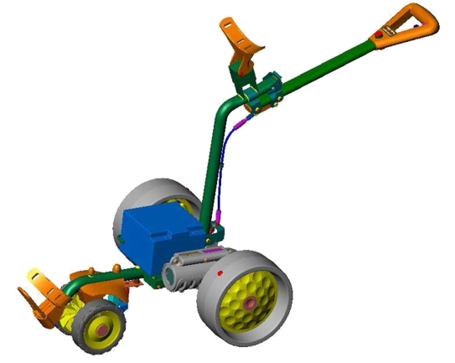
Chariot de golf électrique
Documentation Technique

Slide 2
Plan
Présentation générale du chariot de golf
Mise en œuvre du chariot de golf
Présentation externe du chariot de golf
Présentation interne du char– Composants
Présentation du logiciel d’acquisition
Retour vers le menu

Slide 3
Présentation générale du chariot de golf
Retour vers le menu

Slide 4
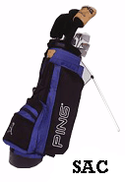
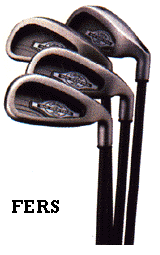
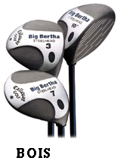
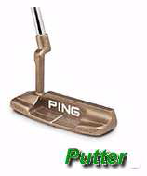
Présentation générale du chariot de golf
Le joueur de golf doit parcourir les 18 trous en transportant tout son matériel dans les différentes zones du terrain, ce qui correspond, pour un joueur moyen, à une centaine de coups effectués donc une centaine d’arrêts pour poser et reprendre son sac. Le terrain comporte des pentes plus ou moins abruptes, une zone roulante appelée « fairway » où l’herbe est tondue courte et une zone d’herbe plus haute appelée « rough ». Selon la saison, le sol est sec ou boueux.
L’ensemble des clubs nécessaires (maximum de 14) ainsi que le sac permettant de les ranger représente un poids d’environ 20 kg.
Le golf est un sport qui nécessite beaucoup de concentration, d’adresse, et une bonne condition physique.
Afin de permettre au joueur d’économiser le maximum d’énergie, le transport du matériel est assuré par un chariot à énergie électrique embarquée.

Slide 5
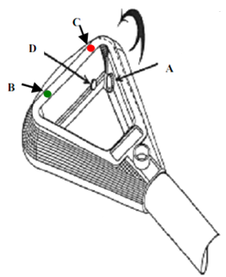
Présentation générale du chariot de golf
Fonctionnement
Le chariot Electrolem 120 C est un chariot électrique alimenté par une batterie embarquée permettant La vitesse est réglable et mémorisée à chaque fois que le contacteur marche/arrêt est actionné.
Le pilotage est assuré par une carte de commande (B ou C selon une disposition pour gaucher ou droitier) située dans la poignée et une carte de puissance située dans un boîtier sous la batterie. Le bouton poussoir D, logé dans la poignée permet la mise en marche et l’arrêt du système. Le potentiomètre A permet de faire varier la vitesse du chariot. Au démarrage, la vitesse augmente progressivement jusqu’à atteindre la vitesse de consigne déterminée par la position du potentiomètre. Ce départ en « douceur » géré par un microcontrôleur situé dans la poignée de commande, permet une meilleure synchronisation avec le déplacement de l’usager et une économie de l’énergie. Il est toujours possible, en cours d’utilisation, d’augmenter ou de réduire la vitesse du chariot (en jouant sur la vitesse du chariot, le chariot peut monter des zones abruptes). La charge de la batterie est contrôlée à chaque démarrage du chariot. L’utilisateur est averti du taux de décharge par des bips successifs de courtes durées et des LED témoins. Lorsque la tension de la batterie atteint une valeur trop faible ou que la température du circuit de l’électronique de puissance s’élève, le chariot s’arrête et 4 bips avertissent l’utilisateur. Le joueur de golf oriente manuellement le châssis pour prendre les virages.

Slide 6
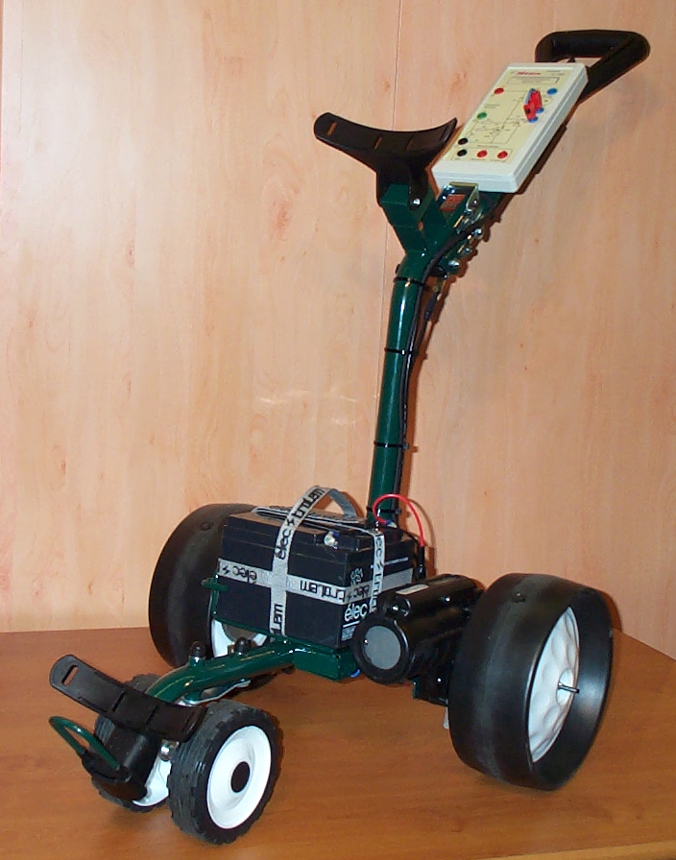
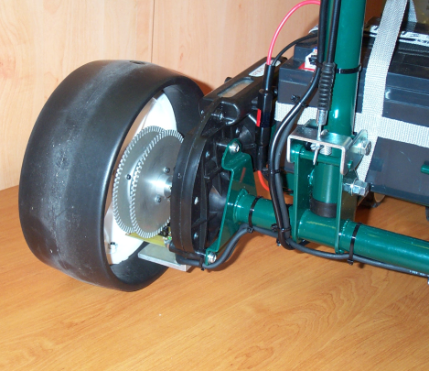
Présentation générale du chariot de golf
Maquette
Sur la version didactisée, la carte de commande de puissance normalement située sous la batterie est fixée sous la poigné de commande et permet de mesurer les grandeurs électriques du moteur ainsi que la commande du module de puissance.
D’autre part, des capteurs ont été fixés derrière les deux roues motrices afin de mesurer leur vitesse de rotation.

Slide 7
Mise en œuvre du chariot de golf
Retour vers le menu

Slide 8
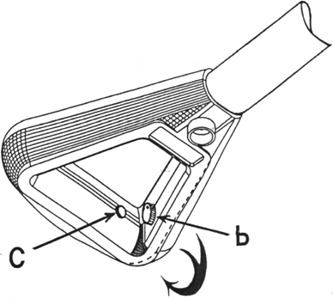
Mise en œuvre
Attention :
Le chariot peut partir rapidement.
Retenir le chariot avant d'appuyer sur le bouton b.
Connecter la batterie
Régler par exemple le potentiomètre en position médiane (b)
Appuyer sur le bouton de mise en marche (c)
Le nombre de bip indique l’état de la batterie, puis le chariot se déplace
Faire varier le positon du potentiomètre
Appuyer sur le bouton de mise en marche (c)
Retour vers le menu

Slide 9
Présentation externe de la DAE
Retour vers le menu

Slide 10
Présentation externe du chariot de golf
Cahier des charges fonctionnel
Exigences |  | Critères | Niveau | Flexibilité
Être transportable dans le coffre d’une voiture
Utiliser un espace réduit | C1 | Dimensionnement | Longueur pièce < 1m | 0
Minimiser le poids | C2 | Poids sans la batterie | Poids < 10 daN | 0
Exigences |  | Critères | Niveau | Flexibilité
Monter temporairement le sac sur le chariot
Positionner le sac | C3 | Précision | ±30mm | 1
Fixer le sac | C4 | Périodicité | Nombre de montages pour la durée de vie du chariot | 1
Supporter le sac | C5 | Masse | 20 kg | 1
Exigences |  | Critères | Niveau | Flexibilité
Assurer un grand confort d’utilisation
Avancer le chariot | C6 | Vitesse | V maxi = 8km/h | 1
Orienter le chariot | C7 | Angle de braquage | 360° sur place possible | 0
Adapter le chariot à l’utilisateur | C8 | Conduite | Aisée | 0
Adapter le chariot au terrain | C9 | Relief du terrain (herbe, trous, pierres branches) | Petits obstacles | 1
Assurer une autonomie suffisante | C10 | Distance | 15 kg minimum | 0
Permettre une marche arrière manuelle | C11 | Facilité | Effort de traction < 100N | 1
Flexibilité : référence à la norme AFNOR n° X 50-151.
La classe de flexibilité est une indication littérale placée auprès du niveau d’un critère d’appréciation permettant de préciser son niveau de négociabilité ou son caractère plus ou moins impératif.
On peut utiliser les classes de flexibilité suivantes :
0 : flexibilité nulle : performance impérative, rigoureusement non négociable ;
1 : flexibilité très faible : performance reconnue comme nécessaire par les spécificités, à ne remettre en cause qu’avec une très solide contrepartie ;
2 : flexibilité faible : performance connue du spécificateur mais pouvant être réexaminée ;
3 : flexibilité large : peut être ajustée pour améliorer la compétitivité globale du produit.

Slide 11
Présentation externe du chariot de golf
Cahier des charges fonctionnel
Exigences |  | Critères | Niveau | Flexibilité
Être facilement pliable et dépliable
N’utiliser aucun outillage | C12 | L’outillage | Aucun | 0
Assurer la sécurité électrique et mécanique | C13 | Protection |  | 0
Exigences |  | Critères | Niveau | Flexibilité
Résister au milieu extérieur
Résister à la pluie, au soleil, à l’air marin | C14 | Oxydation, résistance au soleil | Garantie de 5 ans | 0
Exigences |  | Critères | Niveau | Flexibilité
Être d’un entretien minimum
Minimiser l’entretien | C15 | Fréquence d’intervention | Aucune | 0
Exigences |  | Critères | Niveau | Flexibilité
Avoir un prix compétitif
Être d’un prix abordable | C16 | Coût | Inférieur à 770 € | 0
Exigences |  | Critères | Niveau | Flexibilité
Recharger la batterie
Fournir le matériel pour recharger la batterie | C17 | Matériel de recharge | Fourni avec le chariot | 0
 | C18 | Temps | 8h | 1
 | C18 | Sécurité | Par coupure thermique | 0
Exigences |  | Critères | Niveau | Flexibilité
Être esthétique
Avoir un design moderne | C19 | Formes harmonieuses |  | 0
Avoir une couleur agréable | C20 | Coloris | Agréable | 2
 | C21 | Nombre couleurs | 3 | 0

Slide 12
Présentation interne de la DAE
Retour vers le menu

Slide 13
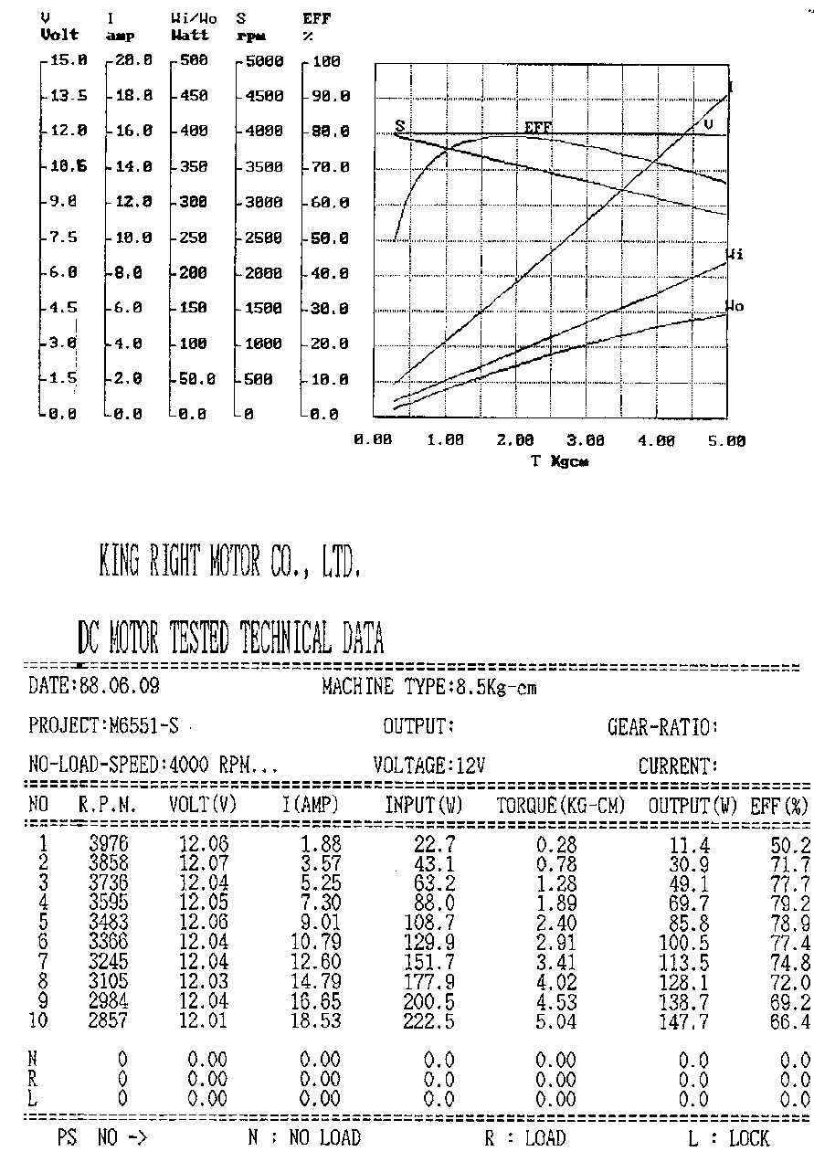
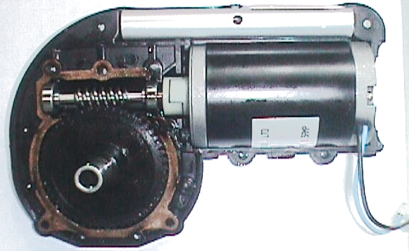
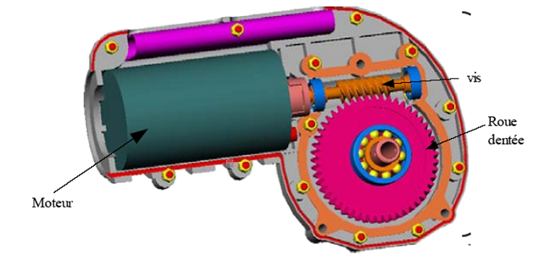
Présentation interne de la DAE
Moto réducteur
Retour vers le menu

Slide 14
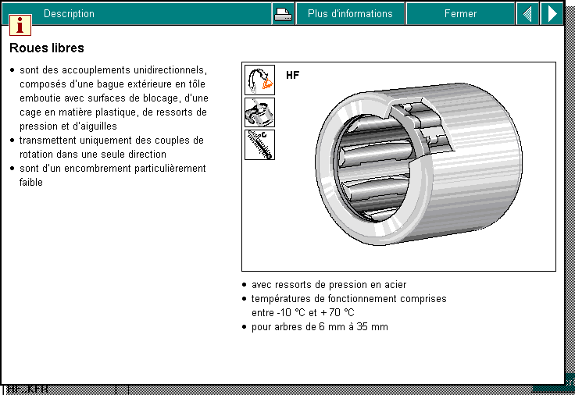
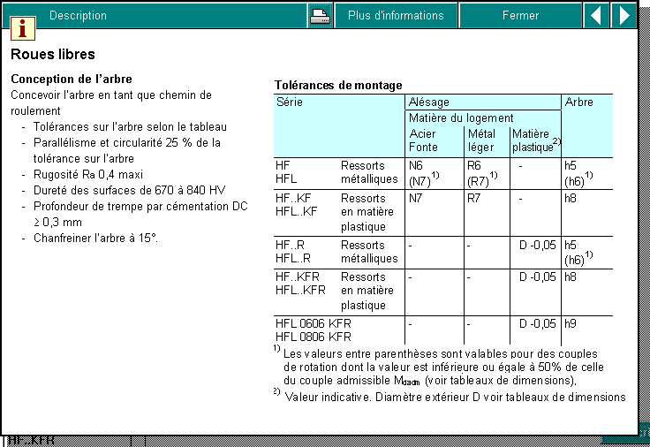
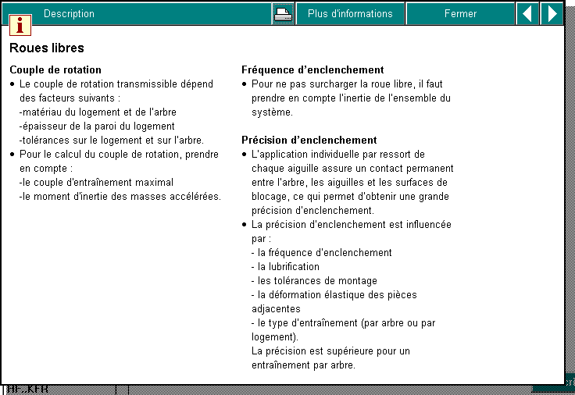
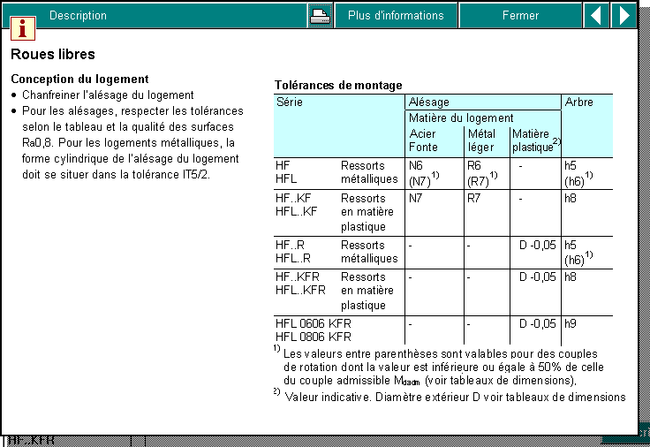
Présentation interne de la DAE
Roue libre
Retour vers le menu

Slide 15
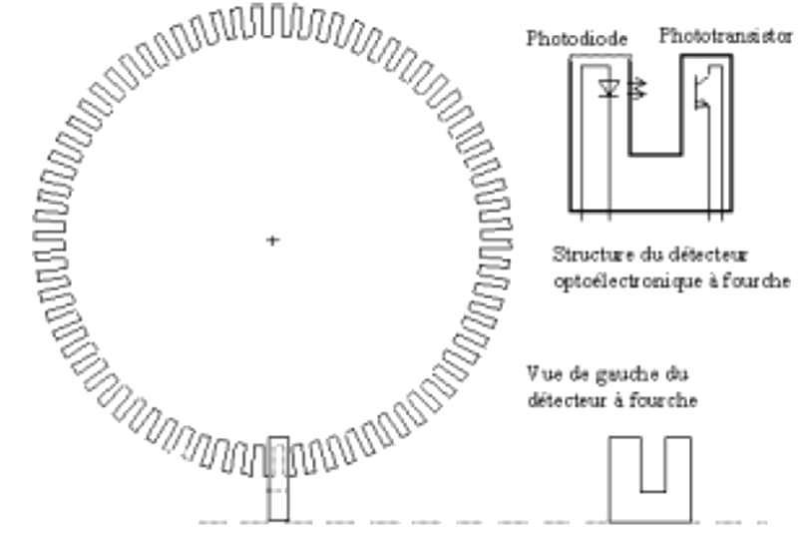
Présentation interne de la DAE
Capteur de vitesse
Le capteur de vitesse est constitué :
D’un disque lié à l’arbre de sortie du réducteur dans lequel sont découpées n encoches (voir figure ci-dessus).
D’un détecteur optoélectronique à fourche lié au bâti positionné comme indiqué dans la figure.
D’un circuit de mise en forme de l’information.
D’un convertisseur fréquence-tension.
Le détecteur optoélectronique est constitué d’une photodiode et d’un phototransistor.
Lorsque le disque vient masquer la lumière émise par la photodiode, le phototransistor est bloqué. Il est au contraire saturé (On note Vsat sa tension de saturation) lorsqu’une encoche du disque laisse passer la lumière émise par la photodiode.
Le circuit de mise en forme permet de générer le signal rectangulaire dont la fréquence porte l’information vitesse recherchée.
Ce signal e(t) est présenté à l’entrée du convertisseur fréquence-tension qui permet alors d’obtenir l’information vitesse sous forme d’une tension.
Données numériques :
nombre d’encoches du disque : n=72
rapport de réduction du réducteur : k=25
Diamètre des roues : d=30cm
Plage de réglage de la vitesse moteur : de 200 à 4000 tr/min
Retour vers le menu

Slide 16
Présentation du logiciel d’acquisition
Retour vers le menu

Slide 17

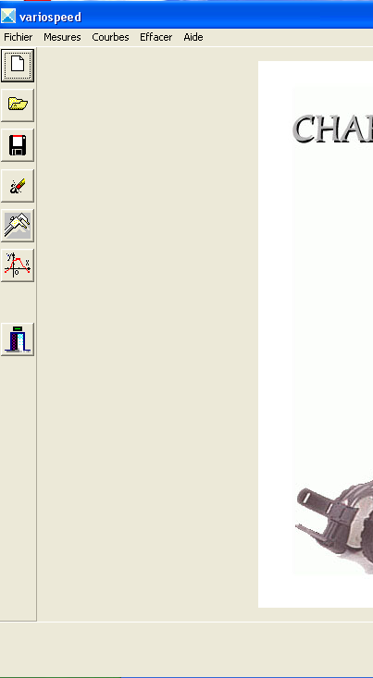
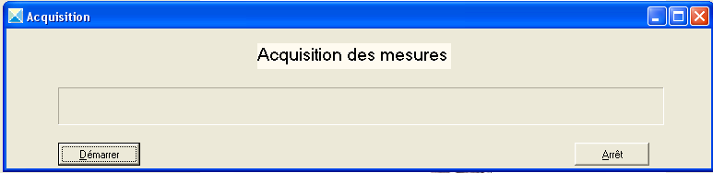
Présentation du logiciel d’acquisition Lancement d’une acquisition
Pour démarrer le logiciel
Sur le Bureau, ouvrir le logiciel Chariot de golf.
Pour démarrer une mesure
Brancher le câble USB
Sur l’ordinateur, cliquer sur le menu Mesures ou l’icône Mesures .
Sur l’ordinateur, dans la fenêtre cliquer sur le bouton Démarrer
Sur le chariot, actionner les boutons permettant le démarrage du chariot.
Sur l’ordinateur, appuyer sur Arrêt pour arrêter la mesure.
L’acquisition est terminée.
Icône mesure
Icône courbes
Attention :
RETENIR LE CHARIOT POUR NE PAS ARRACHER LE CABLE
Retour vers le menu

Slide 18
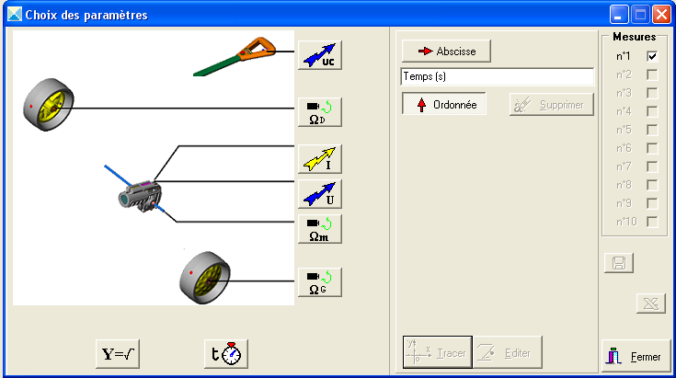
Présentation du logiciel d’acquisition Visualisation des courbes
Cliquer sur l’icône courbes
Le logiciel permet de mesurer
La tension de commande
L'intensité dans le moteur
La tension dans le moteur
La vitesse en sortie du moteur
La vitesse en sortie de la roue gauche
La vitesse en sortie de la roue droite
Pour afficher une coube
Appuyer sur abscisse puis sur la grandeur voulue en bascissse
Appuyer sur ordonnée puis sur la (les) grandeur(s) voulue(s) en ordonnée.
Icône courbes
Retour vers le menu

